Slide 1
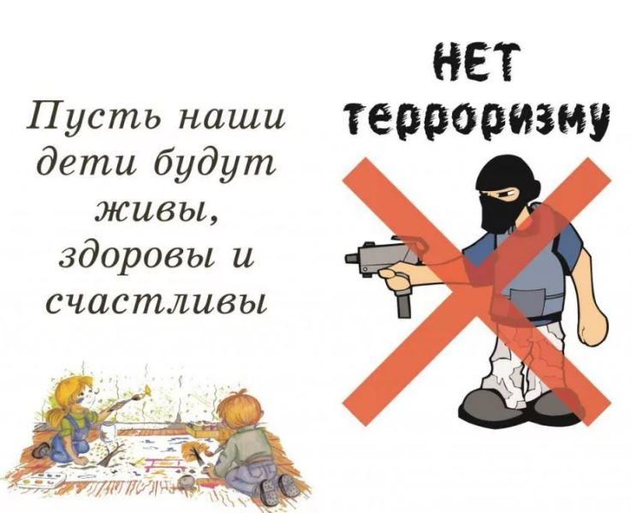
Муниципальное бюджетное дошкольное образовательное
учреждение детский сад комбинированного вида №1»
с. Успенское
Презентация для детей и родителей «Антитеррористическая безопасность»
Автор:
Петросян Ирина Мерожовна
воспитатель

Slide 2
Уважаемые родители!
Что такое терроризм?
Терроризм – это одно из самых страшных преступлений. Бандиты совершают его, чтобы добиться своих злых целей.
Для этого они нагнетают страх в обществе и совершают насилие над ЛЮДЬМИ. Все террористы – преступники, и после того, как они попадают в руки стражам порядка, их судят и сажают в тюрьмы.
Скорее всего, вам не придется столкнуться с этим страшным злом – терроризмом, но, к сожалению, угроза терактов существует, и лучше всего быть к ней готовым.
Мы расскажем вам о том, что делать, если теракт все же произошел.
Обязательно проводите с детьми дома разъяснительные беседы
Помните! Безопасность детей в Ваших руках!

Slide 4
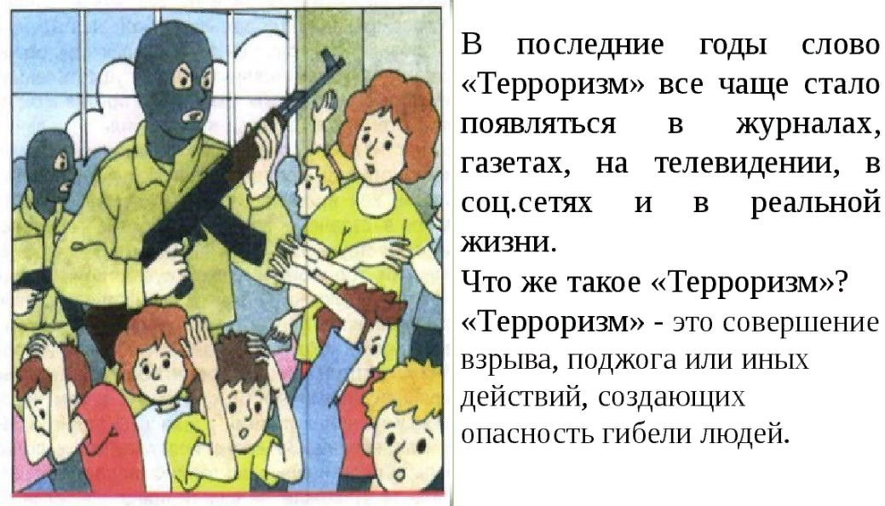

Slide 5
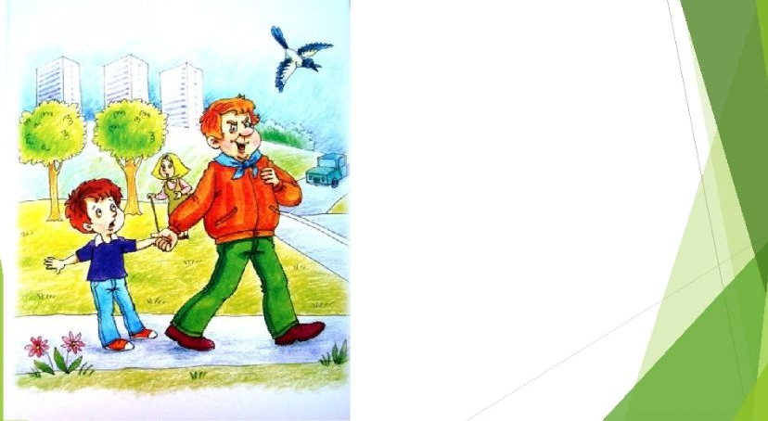
УЧИТЕ ОТКАЗЫВАТЬ!

Slide 6
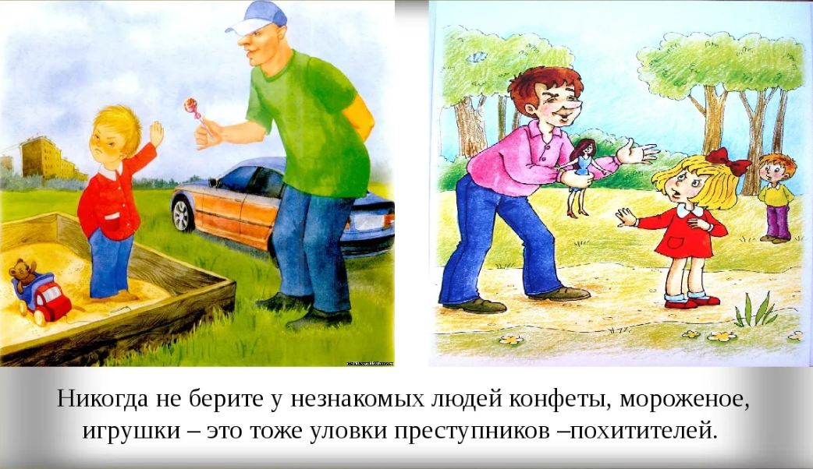
ОСТОРОЖНО - «добрый дядя»!

Slide 7
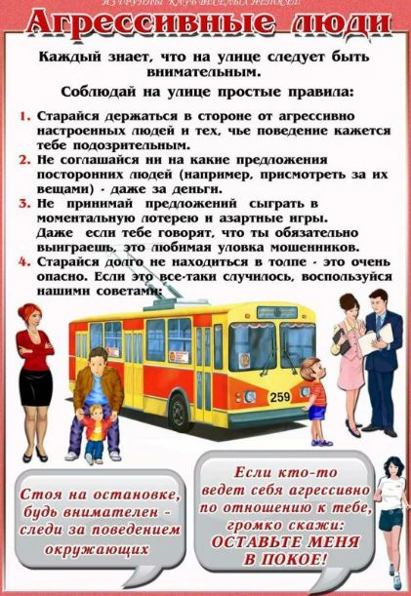
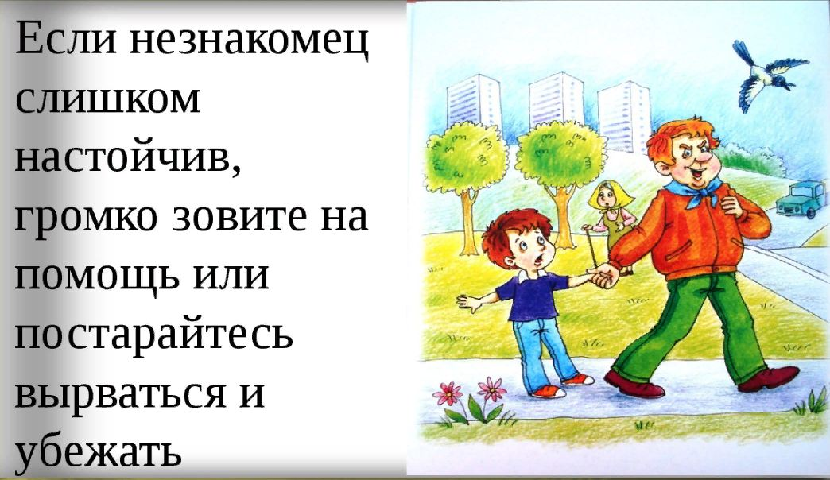

Slide 8
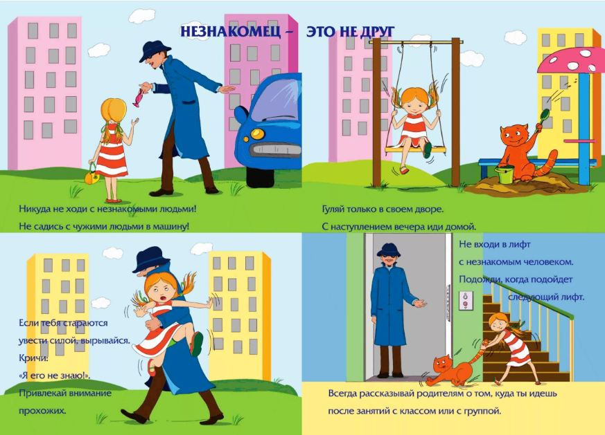
НЕ БОЙСЯ ЗВАТЬ НА ПОМОЩЬ!

Slide 9
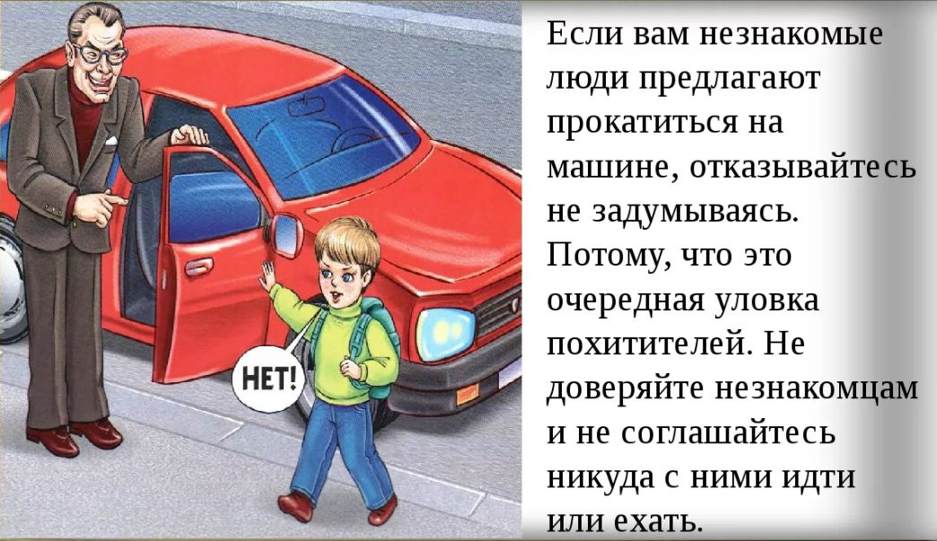
НЕ ОБЩАЙТЕСЬ С НЕЗНАКОМЫМИ ЛЮДЬМИ!

Slide 10
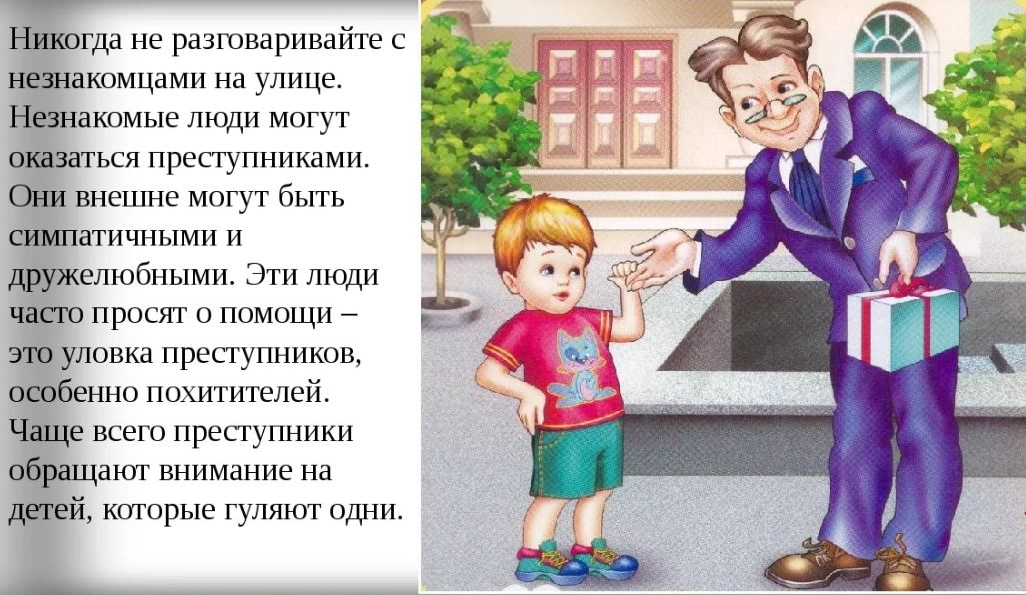
НЕ БЕРИТЕ НИЧЕГО У НЕЗНАКОМЦА!

Slide 11
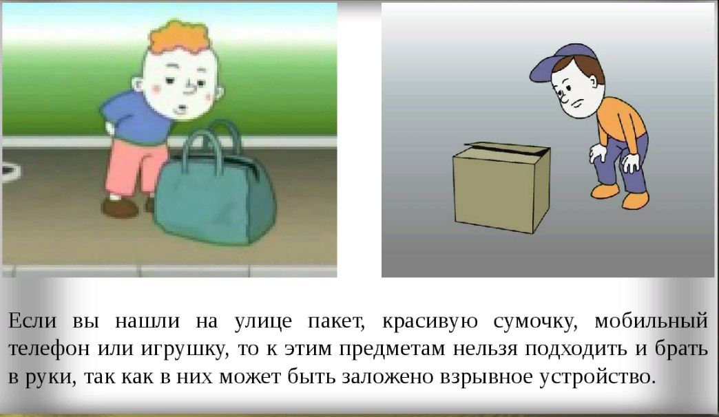
ПРАВИЛО НАХОДЧИВЫХ «ПОТЕРЯШЕК»

Slide 12
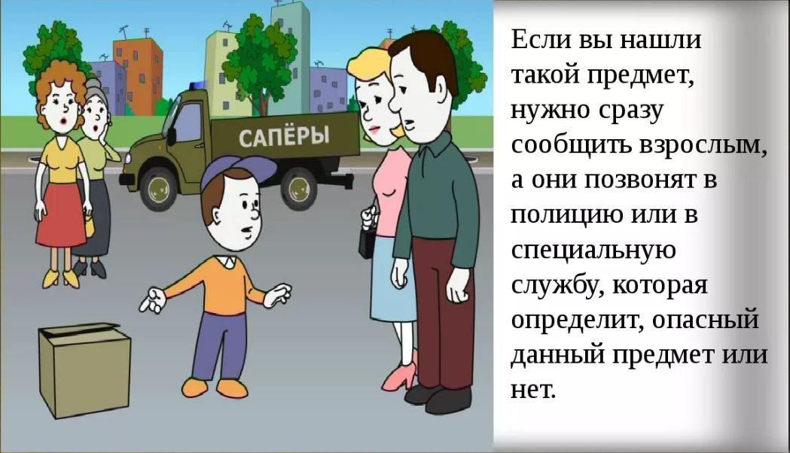
СООБЩИТЕ О НАХОДКЕ ВЗРОСЛЫМ!

Slide 13
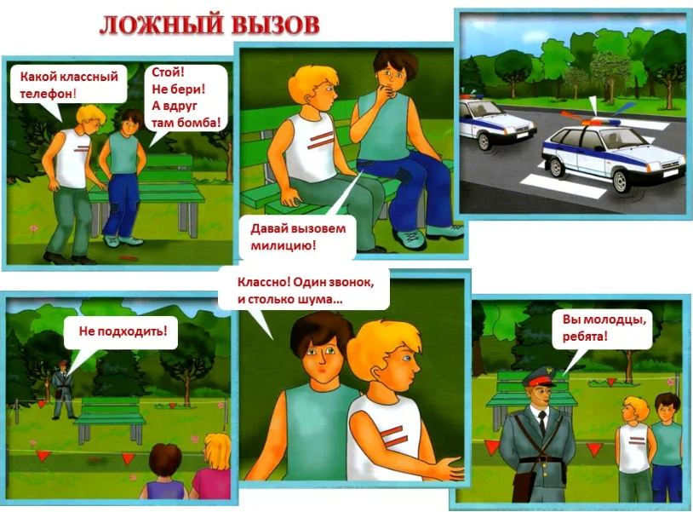

Slide 14

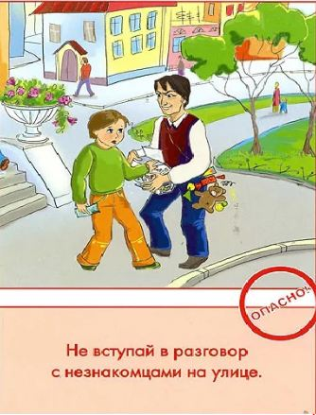
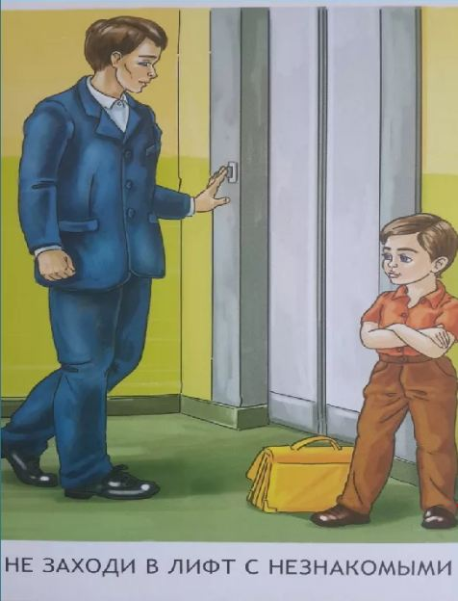

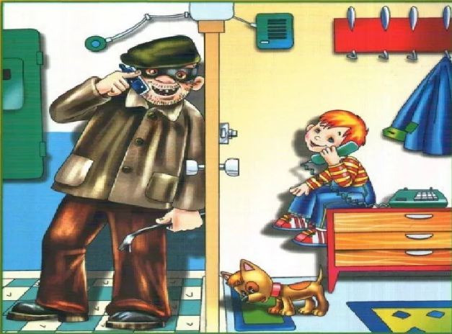

Slide 15
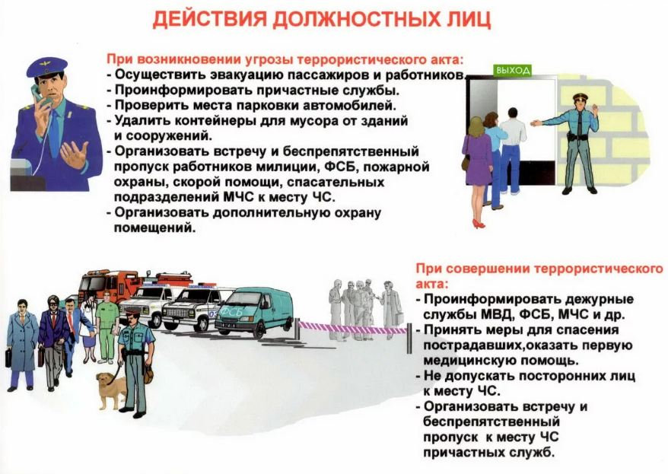

Slide 16
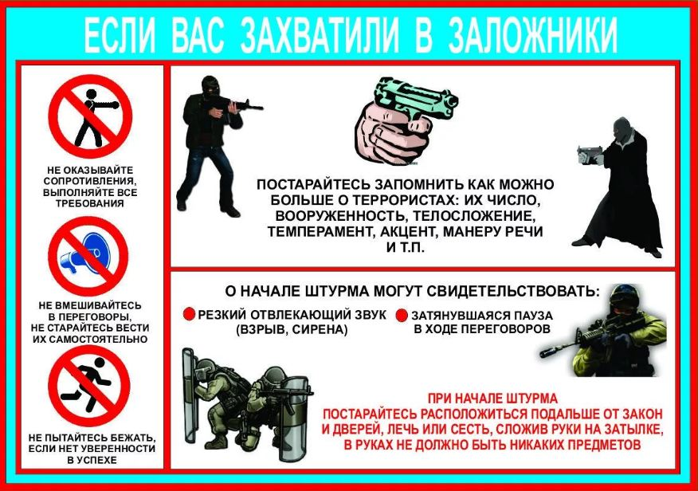

Slide 17
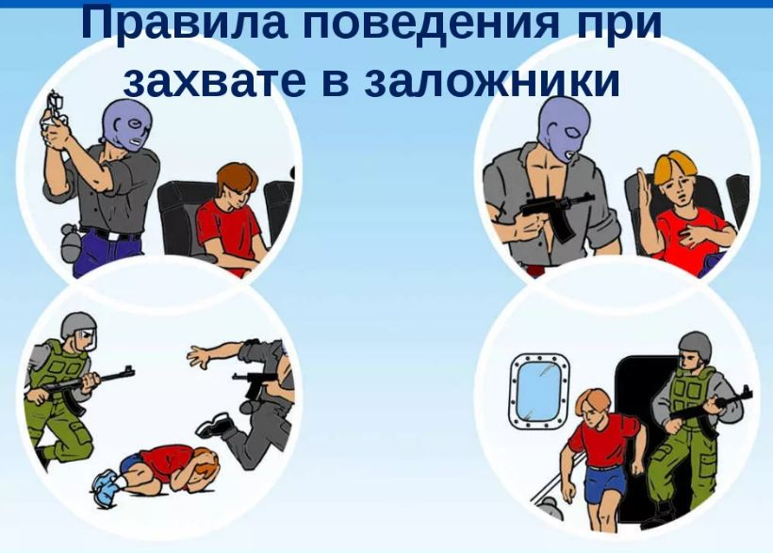

Slide 18
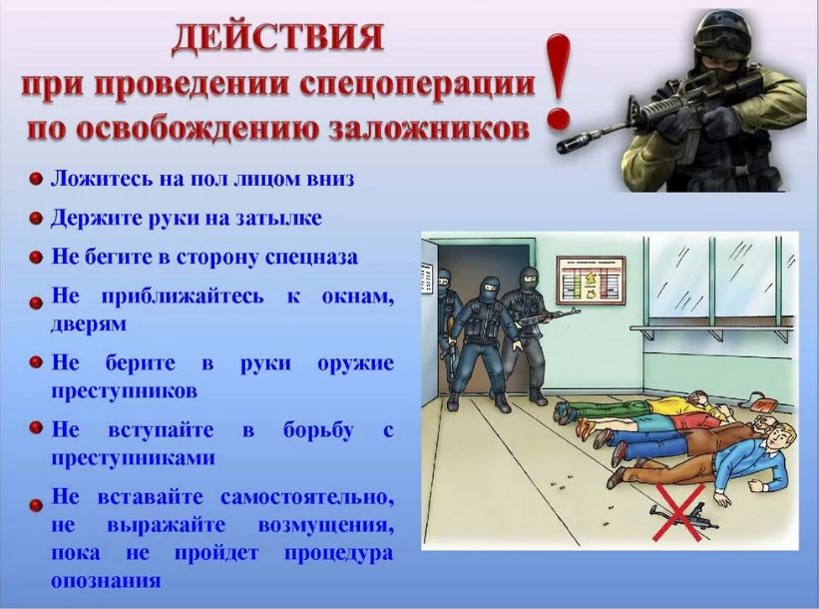

Slide 19
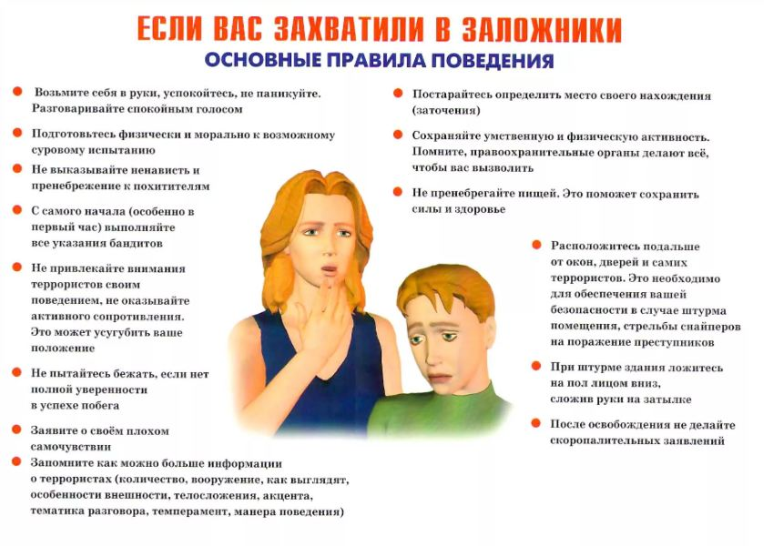

Slide 20
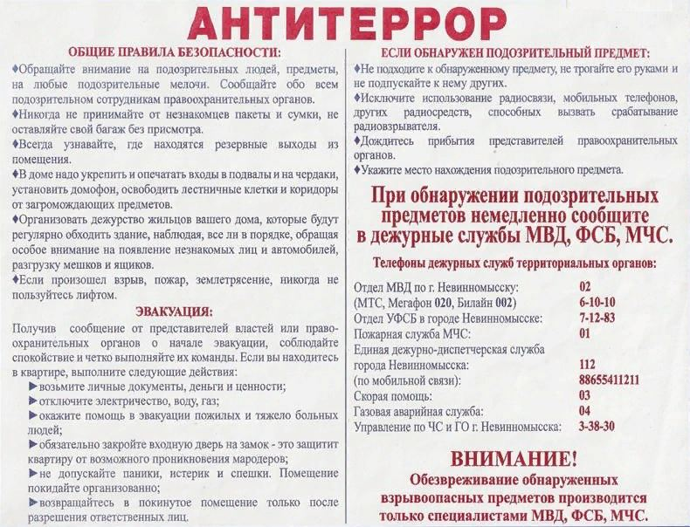

Slide 21
Антитеррористические мультфильмы ФСБ
1. Антитеррористические мультфильмы ФСБ
https://www.youtube.com/watch?time_continue=100&v=B7YuuW2aMl8&feature=emb_logo
2. Социальный мульт на тему противодействия террористическим актам!
https://www.youtube.com/watch?time_continue=44&v=FqvADmBvWRY&feature=emb_logo

Slide 22
3. Зина, Кеша и террористы
https://www.youtube.com/watch?time_continue=259&v=NhY6n3e45gY&feature=emb_logo
4. Детская безопасность.
https://www.youtube.com/watch?time_continue=69&v=me8aXZtY4KY&feature=emb_logo

Slide 23


